Slide 1
SIA «Ādažu ūdens» Īss darbības pārskats par periodu no 2017. līdz 2021. gadam un turpmākie attīstības virzieni
Esot skaidram priekšstatam par sasniedzamiem rezultātiem, pilnvērtīgi izmantojot esošos resursus, vadot kompetentu komandu, Vadot un realizējot investīciju projektus, Ir sasniegti būtiski uzņēmuma attīstības RādītĀji finansiālā, Ekonomiskā un tehnoloģiskā jomā

Slide 2

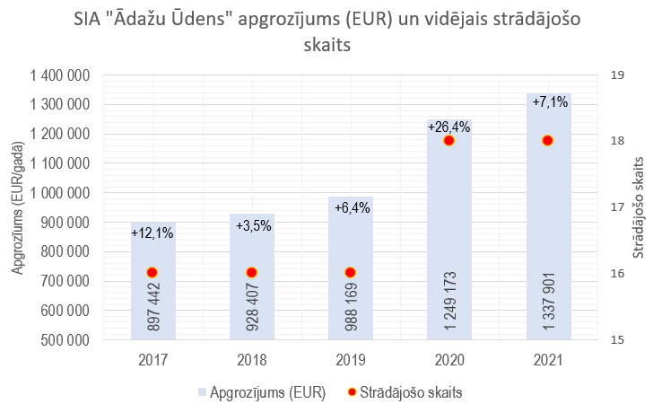
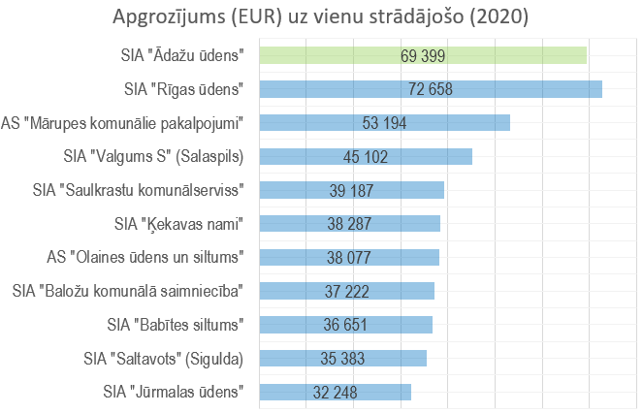
SIA «Ādažu ūdens» darbības rādītāji (I)

Slide 3
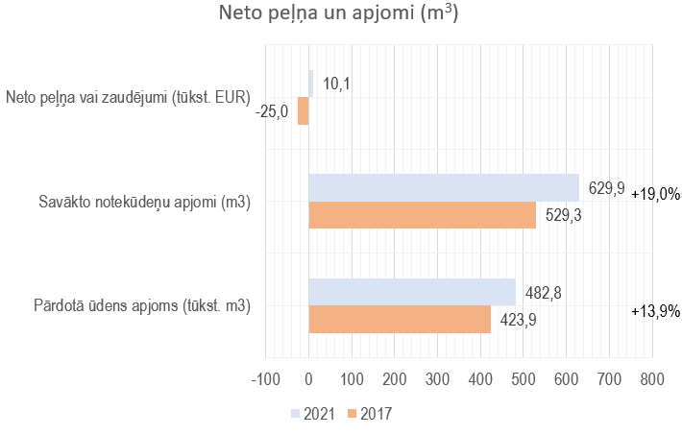
SIA «Ādažu ūdens» darbības rādītāji (II)
Sektors | Pieslēgumu skaits
 | 2017 | 2021 | %
Ūdensapgāde | 686 | 968 | +41%
Kanalizācija | 670 | 979 | +46%
Efektivitātes uzlabojumi:
46 daudzdzīvokļu māju dzīvokļu līgumu nodošana māju apsaimniekošanas uzņēmumiem. Vidējais izmaksu samazinājums gadā - 3,5 tūkst. EUR.
Attālināti nolasāmo komercuzskaites mēraparātu uzstādīšana (kopā 760 komplekti - uz 01.01.2022. kopējais skaits 976).

Slide 4

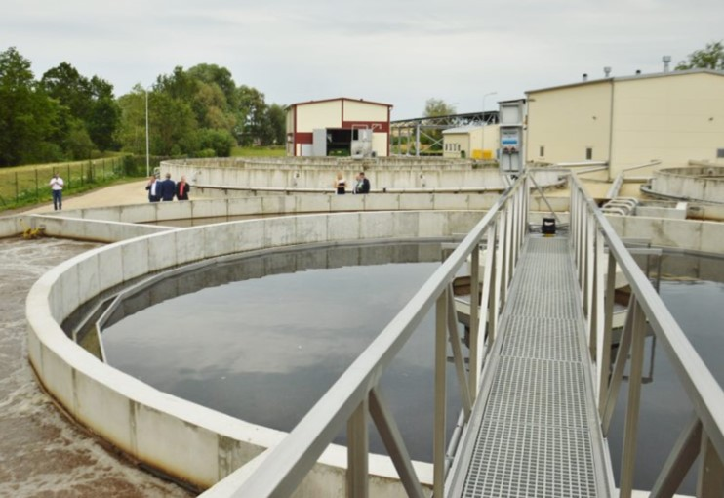
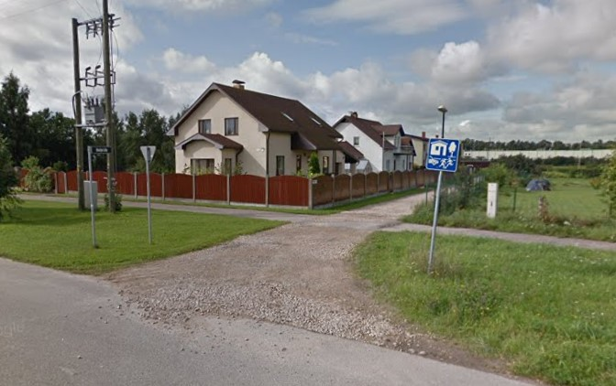
GALVENIE investīciju Projekti 2017. – 2021. GADS
SIA «Ādažu Ūdens» nozīmīgākie pabeigtie un uzsāktie projekti:
Ādažu ciema notekūdeņu attīrīšanas iekārtu pārbūve, palielinot jaudas par 30%, II kārta 1,6 milj;
Izbūvēti jauni kanalizācijas tīkli 2,4 km garumā un ūdens tīkli 2,1 km garumā;
Realizēts ES KF līdzfinansēts projekts „Ūdenssaimniecības pakalpojumu attīstība Ādažos, III kārta”; izbūvējot kanalizācijas tīklus Jaunkūlu rajonā, 0,8 milj. EUR.

Slide 5
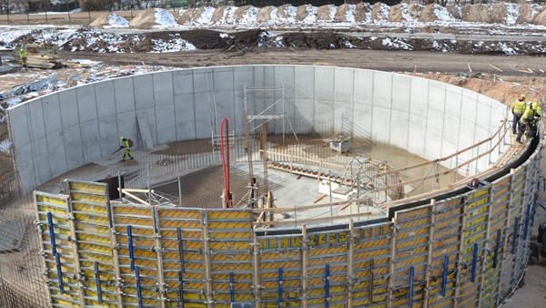
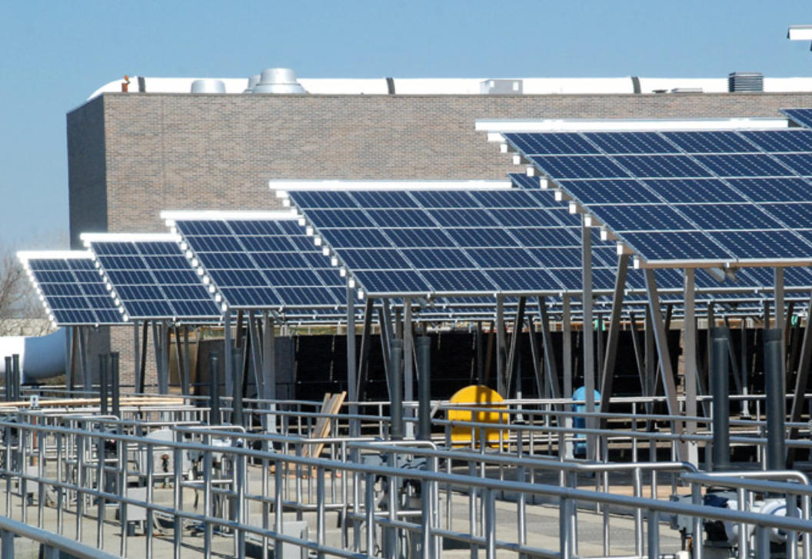
GALVENIE investīciju Projekti 2017. – 2021. GADS (I)
SIA «Ādažu ūdens» nozīmīgākie pabeigtie un uzsāktie projekti:
Izveidots jauns artēziskais dziļurbums Garkalnes ciema ūdensgūtnē, 42 tūkst. EUR;
2021. gadā uzsākta Ādažu notekūdens attīrīšanas iekārtu III kārtas izbūve 3,1 milj. EUR;
2021. gadā uzsākta 2 solāro elektrostaciju realizācija, piesaistot ES struktūrfondu līdzfinansējumu 120,7 tūkst. EUR apmērā.
Tehniskā aprīkojuma uzlabošana, iegādājoties asenizācijas automašīnu un mini ekskavatoru.

Slide 6
Citas nozīmīgākās aktivitātes 2017. – 2021. periodā
Elektroiekārtu un transporta darbības ikgadējais novērtējums. Uzņēmuma energo sertificēšana (saņemts sertifikāts ISO 50001:2018). Elektroenerģijas ietaupījums 1 līdz 1,5% gadā (2 – 3 tūkst. EUR gadā);
Papildus pakalpojumu trešajām personām apjoma pieaugums :
  Kanalizācijas tīklu skalošana ar hidrodinamisko automašīnu: no 13 stundām gadā (2017) līdz 97 stundām gadā (2021);
  Izvesto notekūdeņu apjoms pieaudzis: no 240 m³/gadā (2017) līdz 4 334 m³/gadā (2021);
  Papildus pakalpojumi ļauj samazināt uz tarifiem attiecināmās izmaksas un nodrošina papildus ienākumus.
Decentralizētās kanalizācijas reģistra izveide un uzturēšana;
Sadarbībā ar Rīgas tehniskos universitāti panākti attīrīšanas iekārtu tehnoloģiskie uzlabojumi.

Slide 7
Fokusi 2022. - 2027. gadam
Vīzija - drošs, klientiem un apkārtējai videi draudzīgs un finansiāli ilgtspējīgs ūdenssaimniecības pakalpojumu sniedzējs Ādažu novadā.
Inovācijas
Dūņu apsaimniekošana
Sadarbība ar RTU (zudumu pārvaldība, enerģijas atgūšana) un LŪKA
Jaudas palielināšana un pakalpojumu pieejamības uzlabošana
Ūdens ieguves un attīrīšanas jaudu palielināšana
Jaunu tīklu izbūve
Energoefektivitāte:
Solārie paneļi
Sūkņu nomaiņa
Personāla attīstība
Carnikavas pagasta ūdenssaimniecības sistēmu un resursu pilnvērtīga integrācija

Slide 8
Lielākie plānotie projekti
“Ādažu NAI jaudas palielināšana III kārta, 1.posms”. 2021. - 2022.gads, 3,1 milj. EUR. Papildus attīrīšanas jauda - 850 m³/dnn;
“Ādažu NAI jaudas palielināšana III kārta, 2.posms”. 2022. – 2024 .gads, 2,5 milj. NAI pārbūves pabeigšana, izbūvējot tehnoloģisko projektu atkritumu (notekūdeņu dūņu) pārvaldībai. Nepieciešams ES finansējums;
Otrā pacēluma ūdens sagatavošanas stacijas (ŪSS) projektēšana un izbūve Muižas ielā (pie Gaujas dambja). 2023. - 2024. gads. ~ 300 tūkst. EUR (Sabiedrības finansējums). Esošā ŪSS Krastupes ielā ar grūtībām spēj nodrošināt nepieciešamās jaudas (~ 60 m³/dnn).
Projekts “Divu Solāro elektrostaciju izbūve”. 2022. gads. Investīcijas 142 tūkst. EUR, Sabiedrības un ES KF līdzfinansējums. Projekta realizācija nodrošinās elektrības ražošanas jaudu SIA «Ādažu Ūdens» pašpatēriņam 130 kW apjomā;
Projekts “Stapriņu ciema pieslēgšana Ādažu ciema centralizētai ūdensapgādes un kanalizācijas”. 2024. - 2025. gads. ~ 300 tūkst. EUR;
Kohēzijas fonda finansējuma piesaiste Ādažu, Carnikavas, Kalngales-Garciema-Garupes aglomerācijai. Izbūves darbi, ja finansējums ir pieejams.
Posmu «Sautiņu iela – Birznieku iela» un «Lielstapriņu - Inču - Ataru ceļš» izbūves lietderības izvērtējums un izbūve. 2024. – 2027.

Slide 9
Paldies par uzmanību !
Jautājumi un atbildes.
SIA «Ādažu ūdens»
valdes loceklis Aivars Dundurs

